Slide 1

직무교육은
한국표준협회
사업주훈련
(인재키움 프리미엄 훈련)
기업규모 및 지원한도 조회
KSAEDU
교육

Slide 2
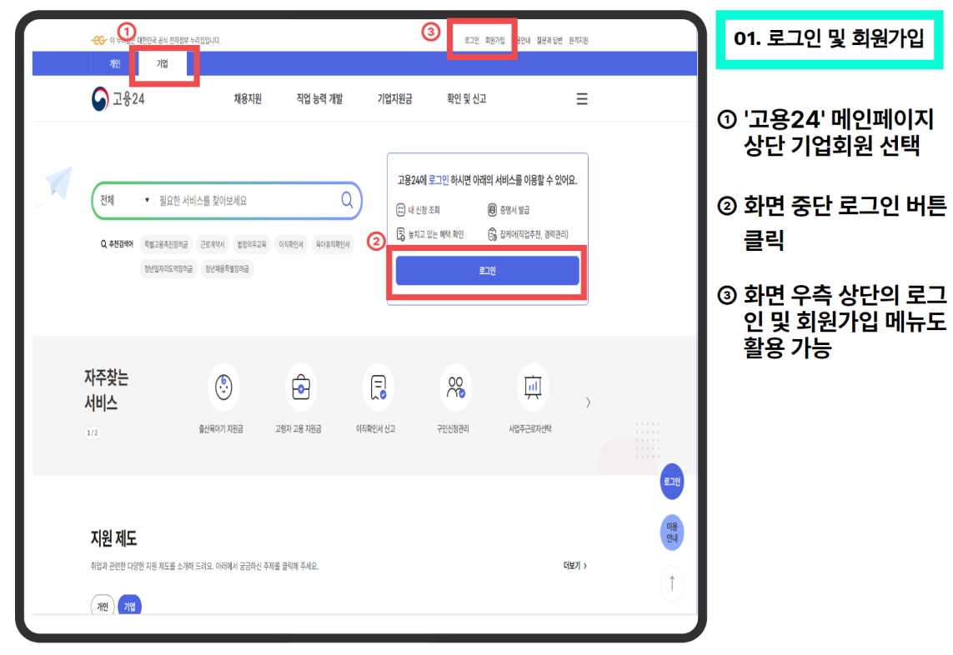
1-1
회원가입 및 로그인
고용24 홈페이지 (www.work24.go.kr)
01 로그인 및 회원가입
① ’고용24’ 홈페이지
상단 기업회원 선택
② 로그인 버튼 클릭
③ 화면 우측 상단의
로그인 및 회원가입 메뉴
클릭해도 됨
※ 지속적인 홈페이지 개편에 따라 구성이 상이할 수 있습니다.

Slide 3
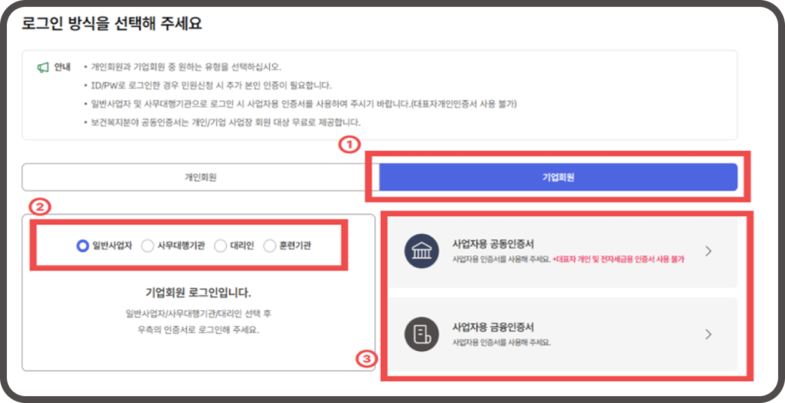
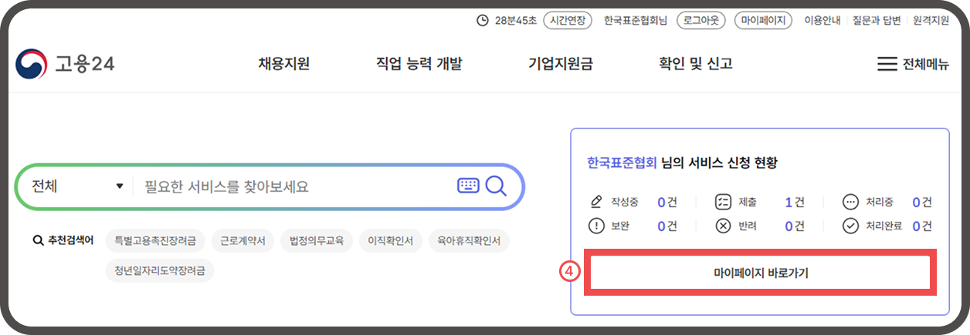
1-2
회원가입 및 로그인
01 로그인 및 회원가입
① 기업회원 선택
② 로그인 유형
‘일반사업자’ 선택
③ 인증방법 선택
④ 로그인 후 마이페이지
바로가기 선택
※ 지속적인 홈페이지 개편에 따라 구성이 상이할 수 있습니다.

Slide 4
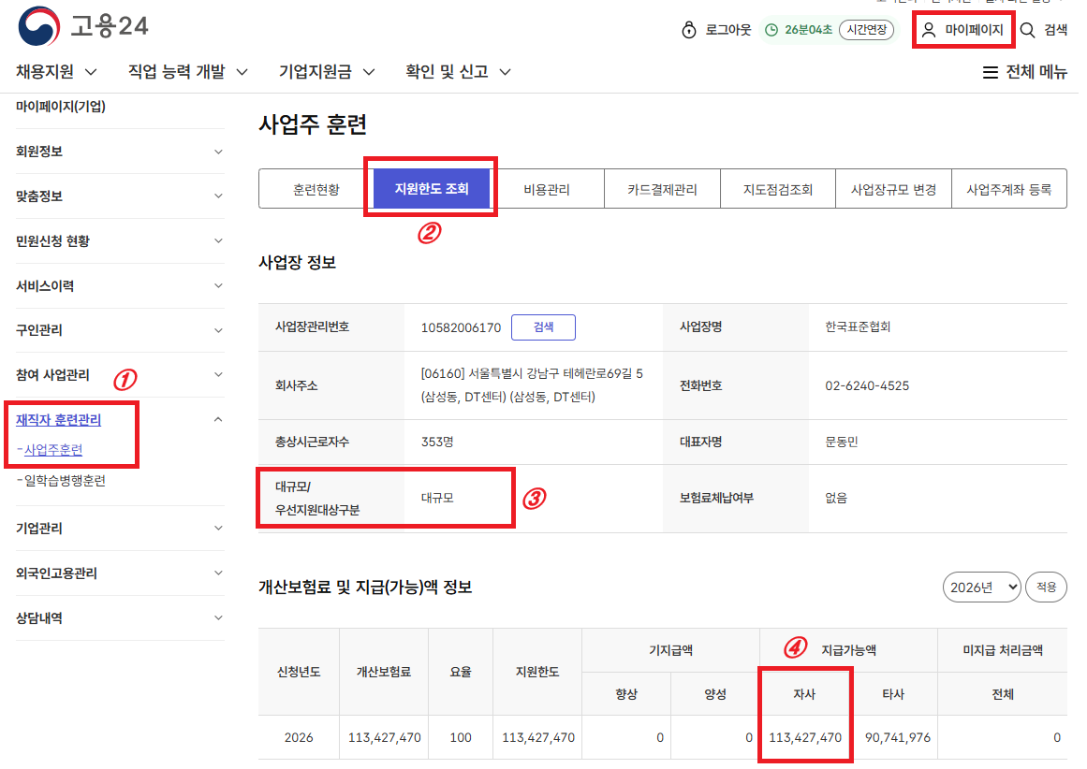
2
기업 규모 및 지원한도 조회
0
02 규모/한도 확인
① 좌측 목록에서
‘재직자 훈련관리‘ 선택
‘사업주훈련‘ 선택
② 상단 탭에서
‘지원한도 조회’ 선택
③ 기업규모 확인
＊인재키움 프리미엄 훈련은
‘우선지원기업’만 해당
④ 연간 지원한도 확인
＊지급가능액의 ‘자사’ 금액이
확인하는 현 시점의 잔여 한도로
잔여 한도내에서만
환급금 신청 가능
※ 지속적인 홈페이지 개편에 따라 구성이 상이할 수 있습니다.

